Slide 1
Javaプログラムのアクセス修飾子過剰性分析ツールModi Checkerの機能拡張とその応用例
大阪大学情報工学科研究科: 小堀 一雄 石居 達也 松下 誠
井上 克郎
2013/8/10 SEC Journal Vol.9, No.2, pp.90-97

Slide 2
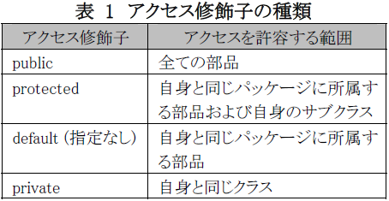
背景
Java言語にはpublic, protected, privateなどのアクセス修飾子があるが、テスト時に不適切なアクセスを行ってしまうことがある。
ソースコードの規模が大きいと、すべてのメソッドに対して正確なアクセス修飾子を設定することが困難である。
支援が必要である。

Slide 3
アクセス修飾子によって引き起こされる問題
３つのメソッドを持つクラスXを例に説明する。
public class X{
private String y = null;
private method A( ){
y=new String (“hello”);
}
public method B(){
y.Length( );
}
public method C( ){
this.method A( );
this.method B( );
}
}
methodAはyに”hello”を代入する。
methodBはyの長さを返す。
methodCはAとBを実行する
しかしmethod A、B、Cのうちアクセス修飾子が不適切なものが
ある。
それはどれか？

Slide 4
アクセス修飾子によって引き起こされる問題
３つのメソッドを持つクラスXを例に説明する。
public class X{
private String y = null;
private method A( ){
y=new String (“hello”);
}
public method B(){
y.Length( );
}
public method C( ){
this.method A( );
this.method B( );
}
}
method Bのアクセス修飾子に問題がある。
method Bがpublicだと外部からyが無い状態で実行されてしまい。Null Pointer Exceptionが発生する。

Slide 5
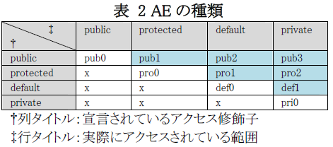
AE(Accessibility Excessiveness)
AE
  宣言したアクセス修飾子と実際のアクセス修飾子の範囲の差
  下の表背景に色がある箇所の6種類ある。
  例えば宣言されているものに対して実際にはprotectedの場合のアクセスであればAEはpub１とする。
  pub0やpro0は適正と判断。
ModiCheker
  上記のAEをソースコードから検出するツール。

Slide 6
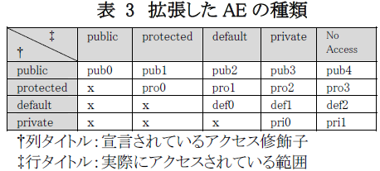
Modi Checkerの改良
NoAccessの追加
  宣言されてはいるが、実際にはアクセスがないものが多数あった。
  AEの対象にアクセスがなかった場合も追加した。
AE修正機能の追加
  宣言したアクセス修飾子と、実際のアクセス修飾子が違った場合、選択してソースコードを修正する機能を追加した。

Slide 7
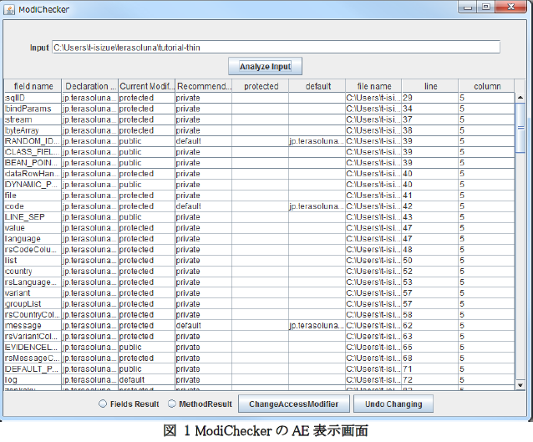
Modi Checkerの画面
フィールド名
宣言したアクセス
実際のアクセス

Slide 8
ModiChekerの検証
対象プロジェクト：Ant のバージョン1.8.2
  v1.8.2はプログラムの動作確認を行うテストスイートを持つ。
手順
  1.Ant-v1.8.2のテストスイートを実行し実行結果を確認する。
  2.ModiCheckerでアクセス修飾子を抽出する。
  3.開発者が意図的に設定したであろうアクセス修飾子を修正対象から外す。
  4.修正した後、ビルドエラーがでなくなるまでビルドする。
  5.テストスイートを行い、実行結果が変わっていないかを確認する。

Slide 9
抽出結果
798 個のフィールドおよび6076個のメソッドがAE であると判定された。
5695個のメソッドがAnt外部からアクセスするため、開発者の意図的なものとみなし、修正対象から外した。
それ以外を修正対象とする。
 | フィールド数 | メソッド数
抽出したAE | 798 | 6076
開発者の意図があるAE | 0 | 5695
修正対象 | 798 | 381

Slide 10
修正の検証
修正の手順
  修正し、ソースコードをビルドする。
  ビルドエラーが出たら問題のあるAEを修正対象から外す。
  再度ビルドする。
  ビルドエラーが出なくなるまで繰り返す。
  テストスイートを実行し結果が同じであるか確認する。
ビルドにかかった回数と時間
ビルド総回数 | ビルド総時間 | ModiChecker実行時間
6回 | 約63分 | 約34分
 | 10分30秒(平均) | 5分30秒(平均)
ModiCheckerの実行時間は1回あたり約5分30秒であり、実用性があると判断できる。

Slide 11
機能拡張の応用例
バージョン間の分析
  複数のバージョン間におけるAE 数の変化量を比較することで，開発者がソフトウェアの機能を成熟したと判断したかどうかを推定することができる。
  どのようなバージョンが一番過剰なアクセス修飾子が追加されるのか推定することができる。
予測
  多くの変更があるメジャーバージョン
    過剰なアクセス修飾子の変化量がより大きいと予想される。
  バグ修正など小さな変更があるマイナーバージョン
    過剰なアクセス修飾子の変化量が小さいと予想される。

Slide 12
バージョン間分析予測の検証方法
検証
  ソフトウェアのバージョンをメジャー、マイナーの2種類に分け、２つの変化量を調べて有意差検定を行う。
MajorVU: 1.2→1.3 や、1.6.5→1.7.0 など。
MinorVU: 1.4→1.4.1や、1.6.4→1.6.5 など。
分析対象
  Ant のバージョン1.1 からバージョン1.8.4 までの22 個のバージョンを対象とする。
  22個の内、メジャーは7個、マイナーは15個であった。

Slide 13
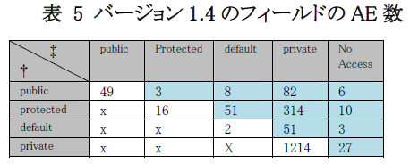
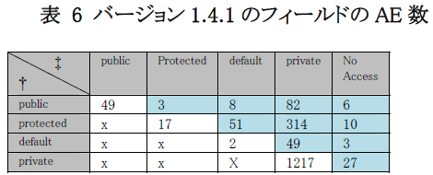
マイナーバージョン間分析結果の比較
このMinorVUでのＡＥの変化量は-2である。
MinorVUのAEの変化量は少ない。

Slide 14
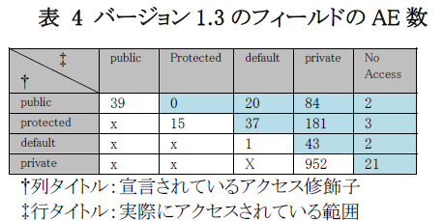
メジャーバージョン間分析結果の比較
MajorVUではＡＥの変化が大きいことが分かる。
MinorVUより明らかに変化が大きい。
  Pro2に関しては133個も増えている。

Slide 15
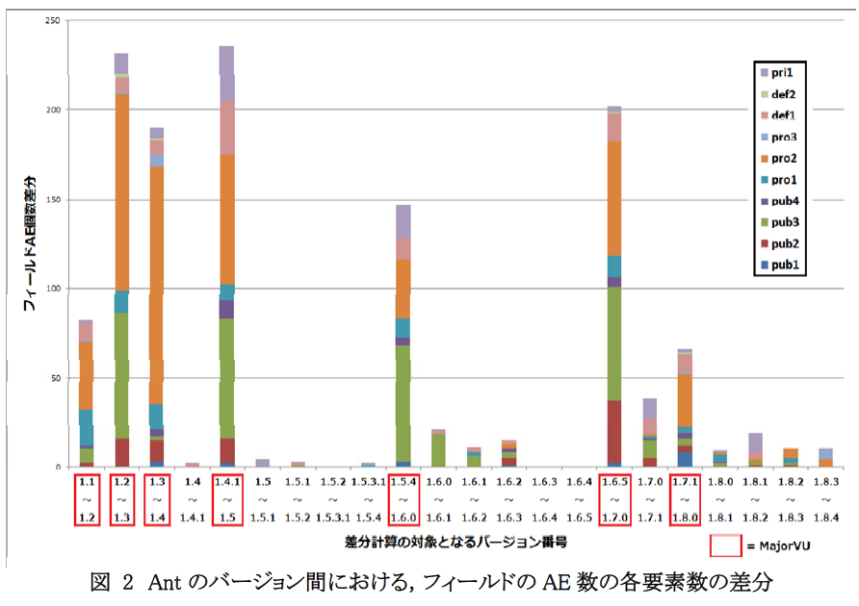
全バージョンのAE変化量

Slide 16
全バージョンのAE変化量からの考察
MajorVU 時（図2 の赤で囲った列）にpro2 とpub3 の変化量が多く検出されている。
  pro2とpub３含め、約80%のAEがprivateなので、多くのフィールドでカプセル化が可能となる。
NoAccessに関するAEは全体の2~2.5%ほどであり、デッドコードは少ない。
全てのバージョンでMajorVU時のほうがMinorVU時よりAEの変化量が大きいことが分かる。
  マンホイットニーのU検定にて全てのアクセス修飾子で有意差が認められた。

Slide 17
まとめ
ModiCheckerを使うと、多量のソースコードの場合、短い時間でアクセス修飾子の変更ができることを示した。
MajorVUの方がMinorVUよりAEの変化量が明らかに大きいことが明らかになった。
本実験の応用として
  ある保守対象のソフトウェアに使用し、本実験のMajorVU時のような変化が見られた場合、アクセス修飾子に過剰性を残した機能が追加されたかを発見できる可能性がある。

